Slide 1
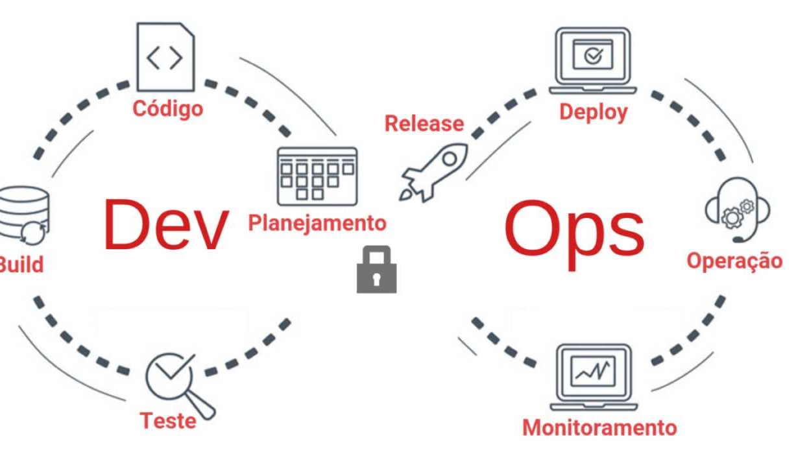
CULTURA DEVOPS E ESTRATÉGIAS DE TESTE CONTÍNUO

Slide 2

CULTURA DEVOPS
📌 O que é DevOps?
DevOps é uma abordagem que combina desenvolvimento (Dev) e operações (Ops) para acelerar entregas de software com automação, colaboração e monitoramento contínuo.
🎯 Princípios do DevOps
Automação: Infraestrutura como código, CI/CD, testes automatizados.
Colaboração: Equipes de Dev, QA e Ops trabalhando juntas.
Monitoramento Contínuo: Uso de logs, métricas e alertas para garantir estabilidade.
Feedback Rápido: Ciclos curtos de desenvolvimento e entrega contínua.

Slide 3
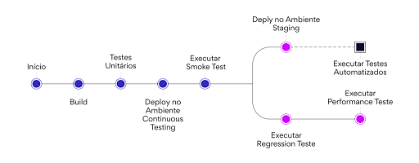
TESTES CONTÍNUOS (CONTINUOUS TESTING)
📌 O que é?
Testes contínuos são executados automaticamente em cada fase do ciclo de vida do software, garantindo qualidade desde o início.
🎯 Benefícios
✅ Identificação rápida de defeitos. ✅ Redução de retrabalho. ✅ Integração direta ao pipeline CI/CD.
🔧 Tipos de Testes em Continuous Testing
Unitários: Valida funções individuais do código.
Integrados: Testam a comunicação entre módulos.
Funcionais: Garantem que o software atende aos requisitos.
Performance & Segurança: Avaliam carga e vulnerabilidades.

Slide 4

SHIFT-LEFT TESTING
📌 O que é?
É a estratégia de antecipar os testes para as fases iniciais do desenvolvimento, detectando problemas mais cedo.
Exemplo de Shift-Left Testing
Desenvolvedores escrevendo testes unitários desde o primeiro commit.
Testes sendo executados automaticamente em cada merge request.

Slide 5
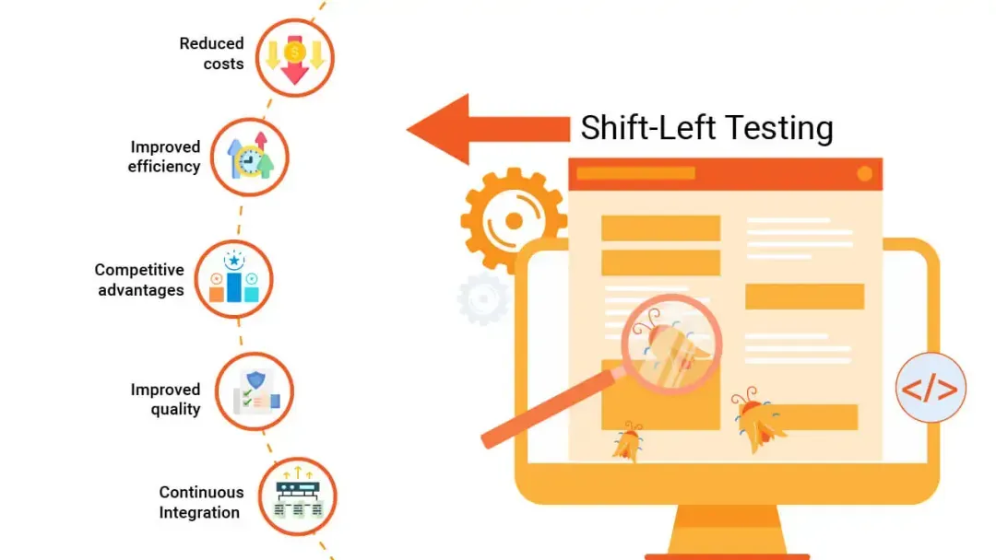
Custos reduzidos
O teste antecipado ajuda a esclarecer a especificação para as equipes antes de desenvolver da maneira errada. Isso reduziria todos os custos ao diminuir o tempo de investigação e corrigi-lo após uma implementação errada.
Os principais benefícios do teste shift-left incluem:
Eficiência aprimorada
Ao adotar tecnologias de teste shift-left, as empresas podem ajudar a aumentar a confiabilidade dos testes e acelerar a velocidade de lançamento no mercado.
Vantagens competitivas
O teste shift-left permite que as equipes de teste e controle de qualidade comecem os testes no início do ciclo. Portanto, a realização do teste shift-left ajuda a entregar software de alta qualidade, mantendo o custo e o tempo de lançamento no mercado.
Qualidade aprimorada
Com o teste antecipado, erros e falhas são identificados nos estágios iniciais, ajudando a corrigi-los mais cedo e economizando esforços e custos para resolver erros nos estágios posteriores.
Outros benefícios do teste shift-left:
A abordagem shift-left permite que os desenvolvedores testem rapidamente o código por meio da integração contínua (CI) e da automação de testes. Isso permite que as equipes amadureçam seu SDLC ( Software Development Lifecycle) em direção aos testes contínuos e ao pipeline de CI/CD.

Slide 6
ELEMENTOS CHAVE DO SHIFT-LEFT TESTING
O Shift-Left Testing é uma abordagem que enfatiza a realização de testes desde as primeiras fases do ciclo de vida do desenvolvimento de software. Os principais elementos dessa estratégia incluem:
✅ Envolvimento Antecipado: Incluir os testadores desde o início do projeto para que compreendam melhor os requisitos e possam identificar possíveis problemas mais cedo.
✅ Integração Contínua: Integrar regularmente as mudanças no código e executar testes automatizados para detectar defeitos rapidamente.
✅ Automação de Testes: Utilizar ferramentas de automação para executar testes com frequência e consistência, garantindo ciclos de feedback mais rápidos.
✅ Colaboração: Promover a cooperação entre as equipes de desenvolvimento, testes e operações para melhorar a comunicação e a eficiência.
✅ Desenvolvimento Incremental: Adotar uma abordagem incremental para desenvolvimento e testes, permitindo melhorias contínuas e a detecção precoce de falhas.
✅ Testes de Performance Antecipados: Incorporar testes de desempenho nas fases iniciais do ciclo de desenvolvimento para identificar e corrigir problemas antes que se tornem críticos.

Slide 7
LIMITAÇÕES DO SHIFT-LEFT TESTING
Embora o Shift-Left Testing traga diversos benefícios, as organizações podem enfrentar alguns desafios na sua implementação:
🚧 Resistência Cultural: Equipes acostumadas a métodos tradicionais de teste podem resistir às mudanças necessárias para adotar o Shift-Left Testing.
🎓 Lacunas de Habilidades: Os membros da equipe podem precisar de treinamento adicional para utilizar eficazmente novas ferramentas e práticas associadas a essa abordagem.
🔗 Integração de Ferramentas: Integrar diversas ferramentas de teste ao pipeline de desenvolvimento pode ser um processo complexo e demorado.
⏳ Alocação de Recursos: Destinar tempo e pessoal suficientes para se concentrar nos testes antecipados pode ser um desafio.
🔄 Manutenção da Automação de Testes: Desenvolver e manter uma suíte abrangente de testes automatizados exige esforço contínuo e conhecimento especializado.
⚖️ Equilíbrio entre Velocidade e Qualidade: Garantir que a rapidez no desenvolvimento não comprometa a qualidade dos testes (e vice-versa) pode ser um desafio constante.

Slide 8
SHIFT-RIGHT TESTING
📌 O que é?
É a prática de realizar testes em produção para garantir que o sistema funcione bem sob condições reais.
🎯 Tipos de Testes Shift-Right
🔹 Monitoramento de Produção: Verificação de erros e logs. 🔹 Testes A/B: Comparação entre duas versões do sistema. 🔹 Chaos Engineering: Simulação de falhas para medir a resiliência.
Exemplo de Shift-Right Testing
Testes de carga sendo aplicados em um ambiente de produção controlado.

Slide 9
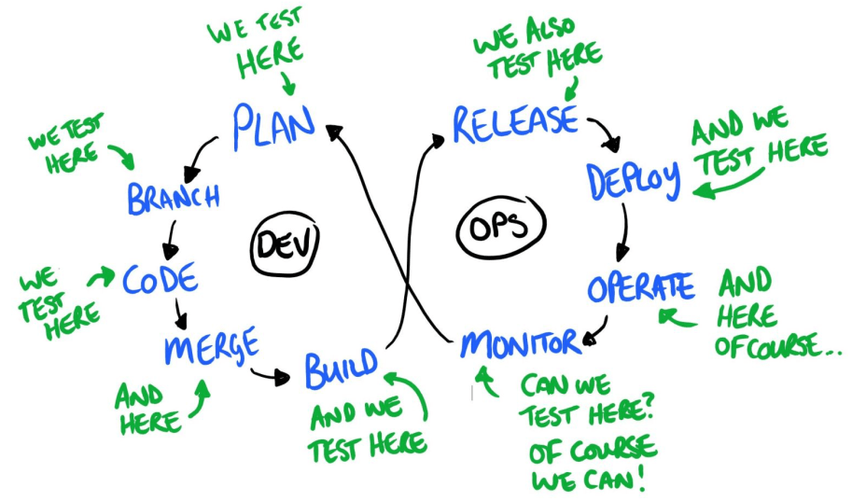
Shift Left:
Antecipação: Envolve a realização de atividades, como testes, revisões e integrações, mais cedo no ciclo de desenvolvimento.
Foco na Qualidade: Identifica e corrige problemas mais cedo, reduzindo custos e melhorando a qualidade do produto final.
Prevenção de Defeitos: Ajuda a evitar defeitos ao longo do ciclo de desenvolvimento, em vez de apenas detectá-los na fase final.
Exemplo: Testes unitários automatizados realizados durante a codificação para identificar bugs mais cedo.
Shift Right:
Monitoramento Pós-Implementação: Envolve atividades como monitoramento de produção, feedback do usuário….
Foco na Experiência do Usuário: Prioriza a satisfação do cliente e a adaptação às necessidades do usuário.
Melhoria Contínua: Utiliza dados do mundo real para aprimorar o produto ao longo do tempo.
Exemplo: Implementação de recursos de análise de uso para entender melhor como os usuários interagem com o produto após o lançamento.

Slide 10

BUGS
Quanto custa um bug?

Slide 11
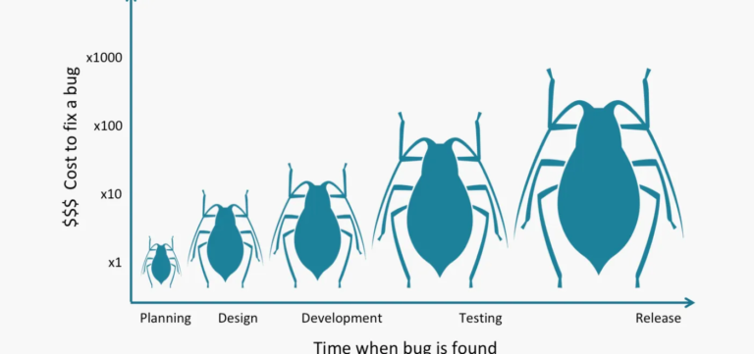
É PRECISO ANALISAR E ENTENDER TODO O CONTEXTO ANTES DE COLOCAR A MÃO NA MASSA.

Slide 12

EQUAÇÃO GERAL DE TESTES
Formula da Equivalência massa–energia??

Slide 13
EQUAÇÃO GERAL DE TESTES
Formula da Equivalência massa–energia??
Erro = Mais codigo²

Slide 14

O VELHO PROBLEMA DA COMUNICAÇÃO...

Slide 15
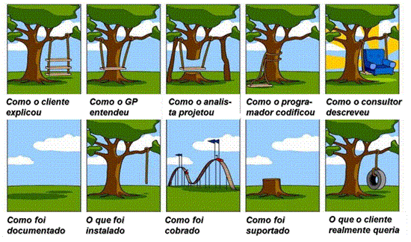

Slide 16
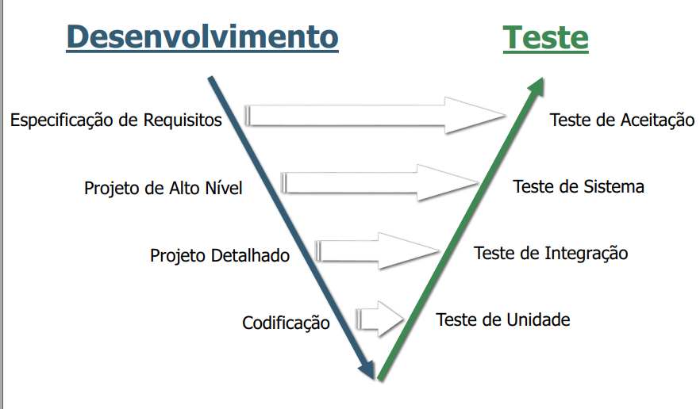
CONCEITO “V” DE TESTE

Slide 17
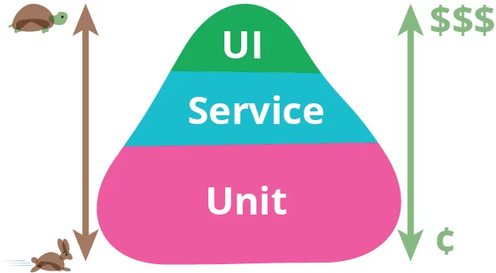
PIRÂMIDE DE TESTES
O que é a Pirâmide de Testes?
A Pirâmide de Testes é um conceito que orienta a distribuição dos testes de software para garantir eficiência, velocidade e cobertura adequada. Ela é dividida em três camadas principais:
📌 Importância da Pirâmide:
🔹 Quanto mais alto na pirâmide, mais caro e demorado o teste.
🔹 O ideal é priorizar testes unitários e de integração, reduzindo a dependência de testes End-to-End.
🔹 Ajuda a manter um ciclo de desenvolvimento ágil e eficiente.

Slide 18

OBRIGADO

